Slide 1

TIẾNG VIỆT - LỚP 1
CHỦ ĐIỂM : MÁI ẤM GIA ĐÌNH

Slide 2
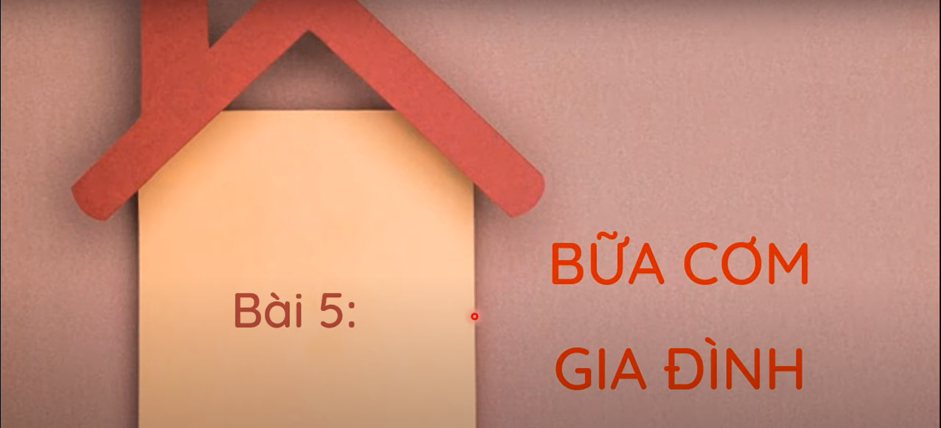

Slide 3
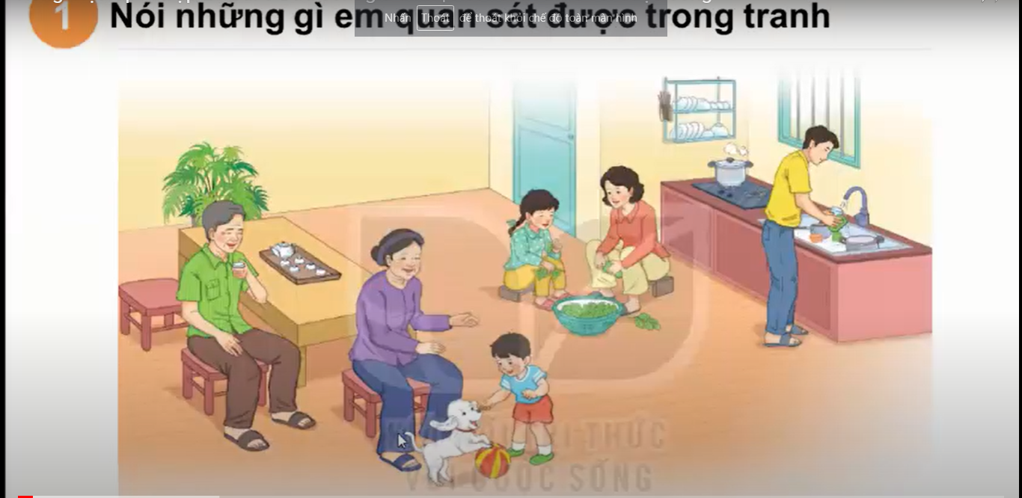

Slide 4
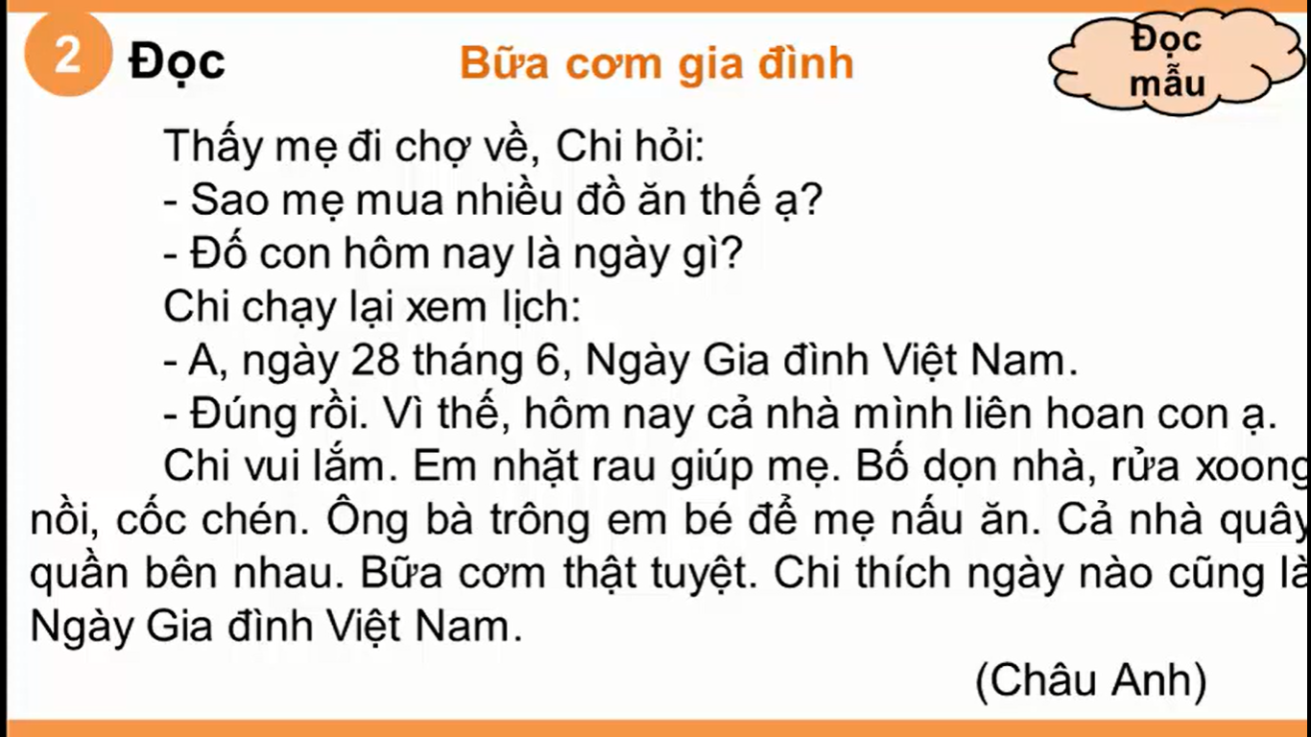

Slide 5
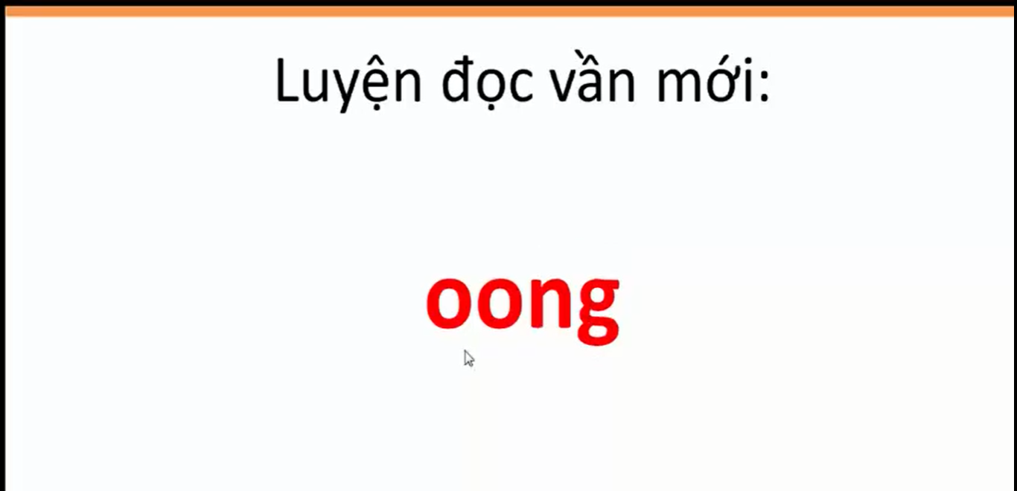

Slide 7
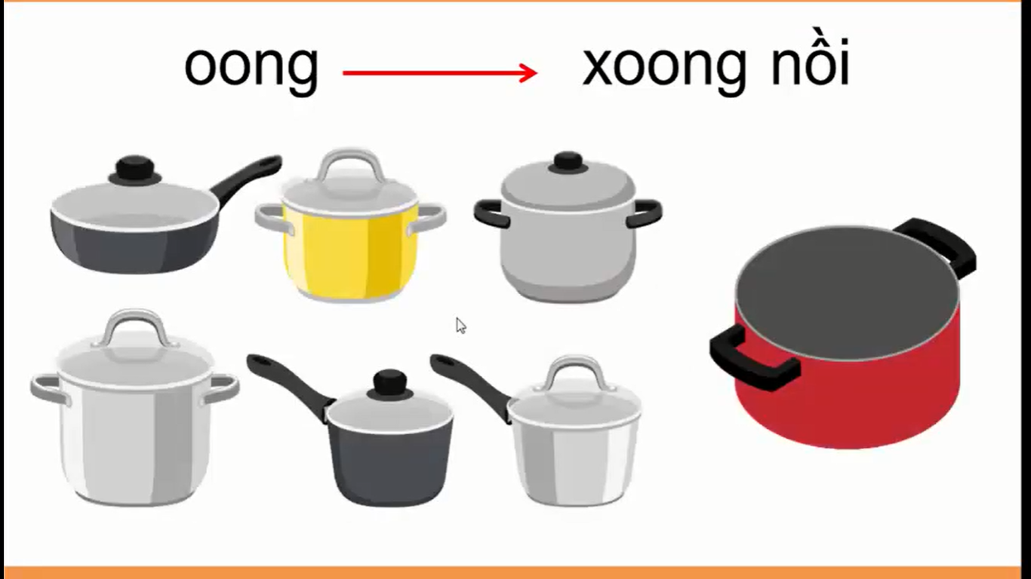

Slide 8

Phân biệt

Slide 9
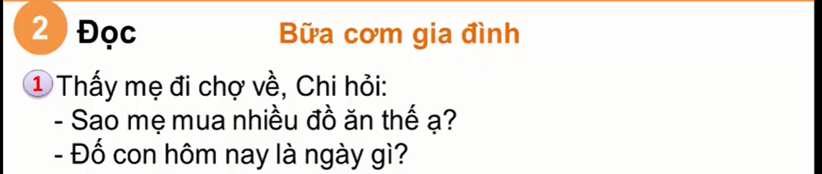
1
2
3
4
5
6
7
8
9
10
11
12
13
14

Slide 10
1
2

Slide 11
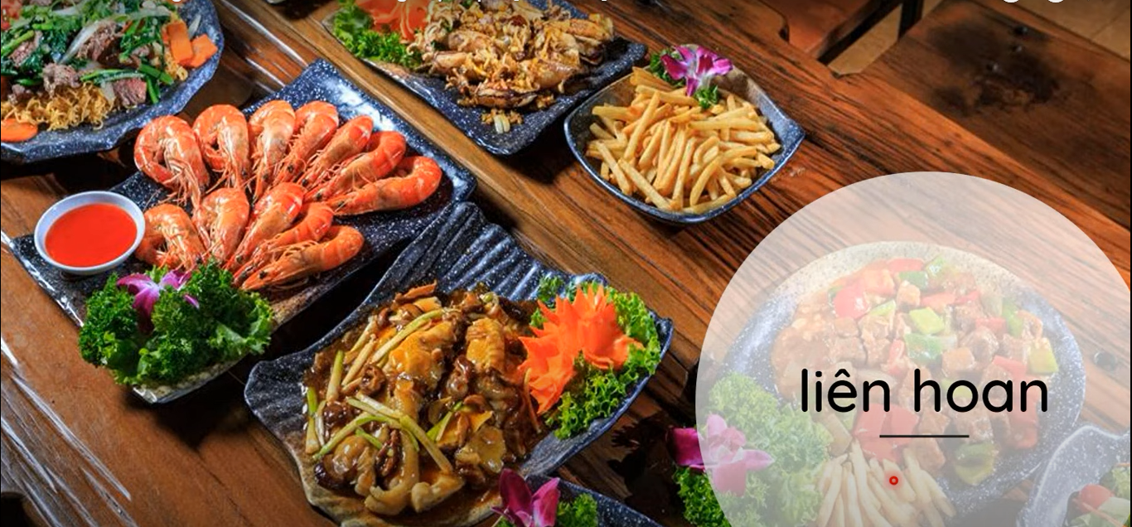

Slide 12
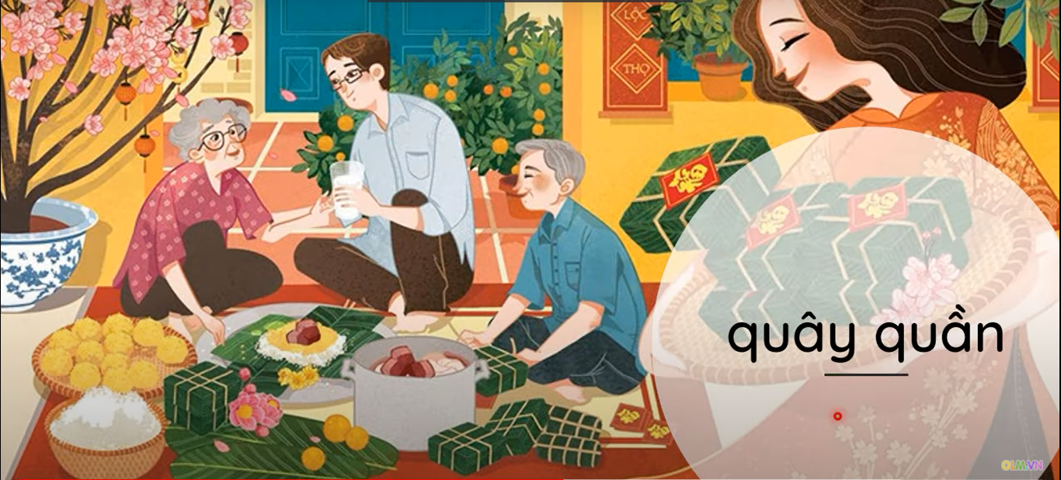

Slide 14
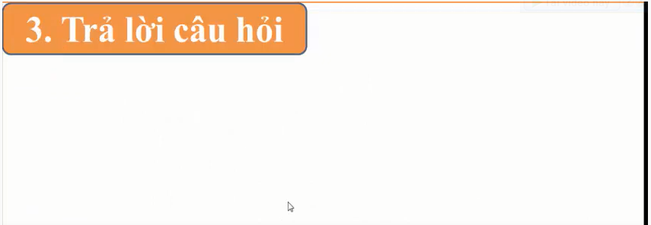
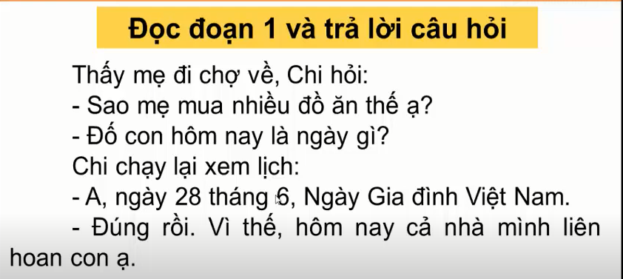
Ngày Gia đình Việt Nam là ngày 28 tháng 6.
Ngày Gia đình Việt Nam là ngày nào?

Slide 15
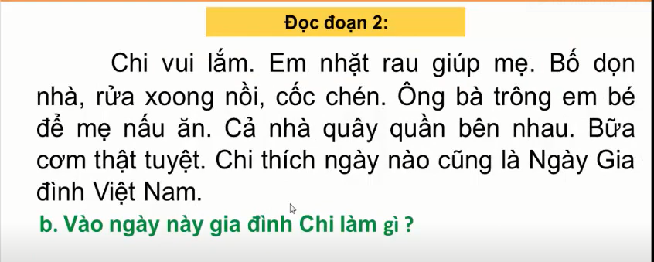
2
Vào ngày này, gia đình Chi liên hoan.

Slide 16
c. Theo em, vì sao Chi rất vui
Chi rất vui vì bữa cơm thật tuyệt, cả nhà quây quần bên nhau.

Slide 17
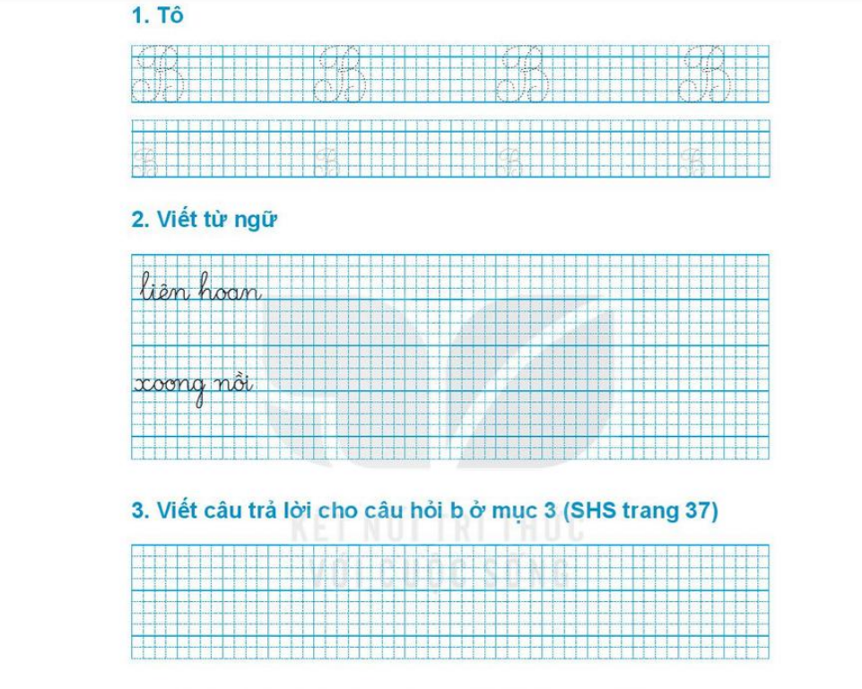

Slide 18
liên hoan
liên hoan
xoong nồi
xoong nồi

Slide 19

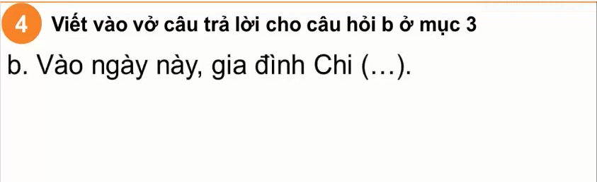
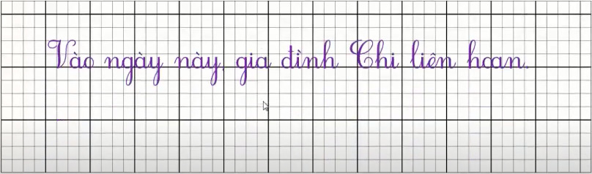
liên hoan.

Slide 20

ĐỊNH HƯỚNG BÀI HỌC

